Slide 1
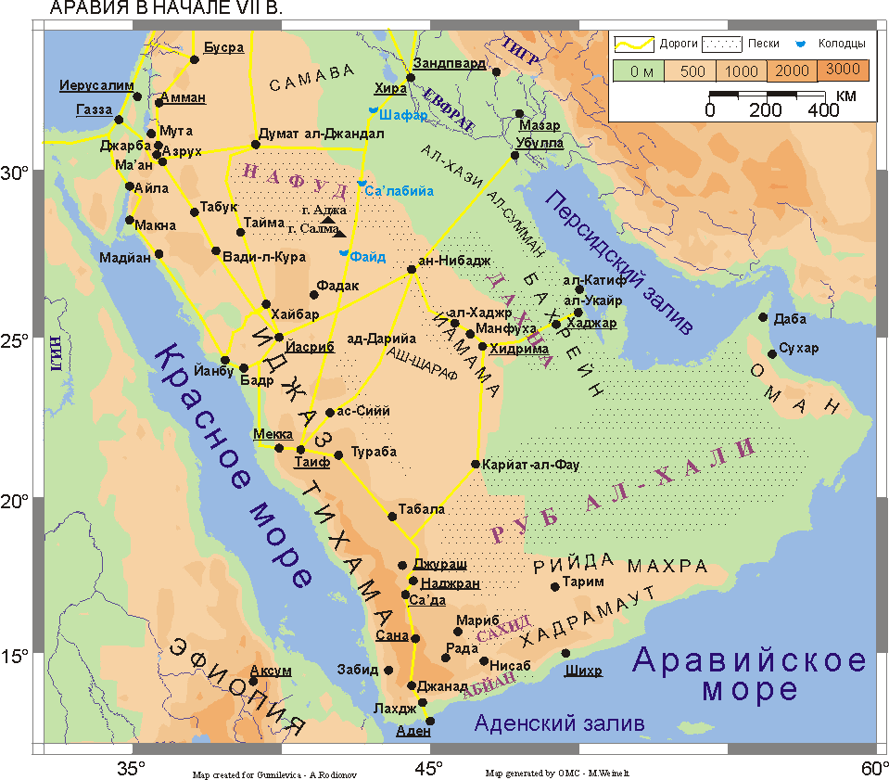
Арабы издавна жили на обширном Аравийском полуострове.

Slide 2
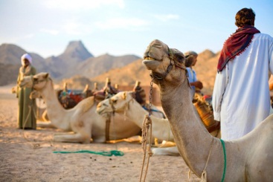
Бедуины разводили верблюдов, они кочевали вместе со своими стадами по степям.

Slide 3
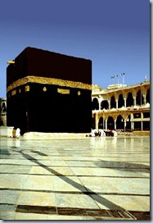
Самым крупным городом была Мекка.

Slide 4
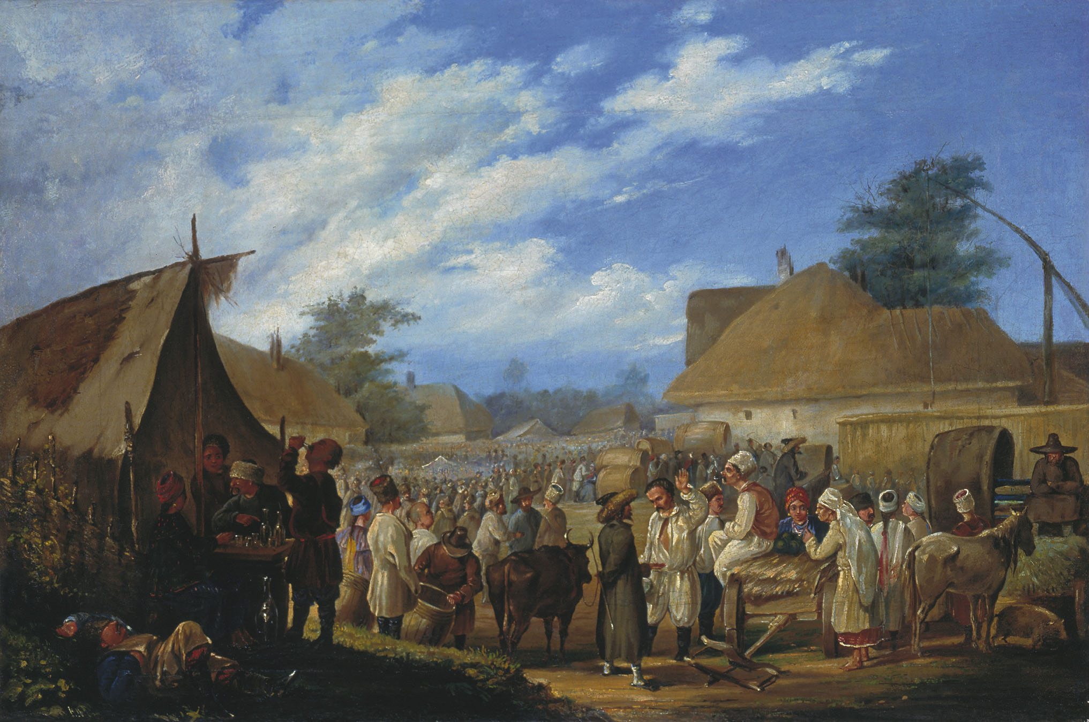
Каждую весну в Мекке проводились ярмарки. Кочевники пригоняли сюда скот и обменивали его на хлеб, ткани, оружие, посуду.

Slide 5
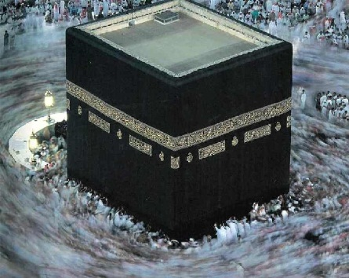
В Мекке было расположено древнее святилище – храм Кааба (что значит Куб), служивший святым местом для всех арабов.

Slide 6
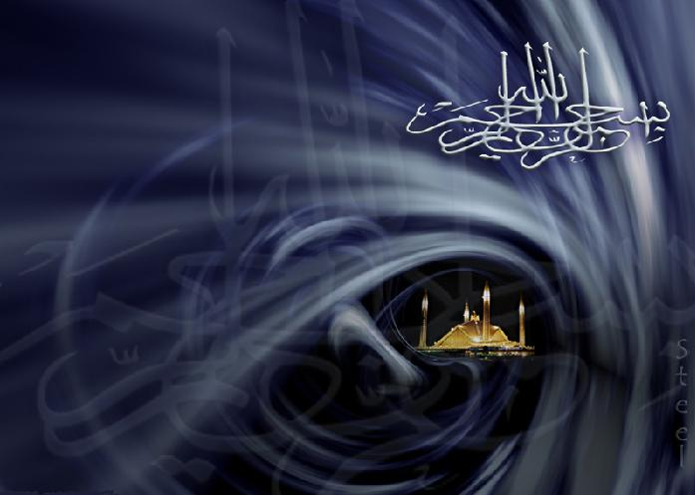
Основоположник ислама – Мухаммад (с.а.с.), шести лет остался сиротой, его воспитывали дядя и дедушка по линии отца.

Slide 7

Примерно в 610 году Мухаммад (с.а.с.) выступил с проповедью новой религии. Он утверждал, что нет Бога кроме Единого Бога – Аллаха, а он, Мухаммад, - Его пророк

Slide 8
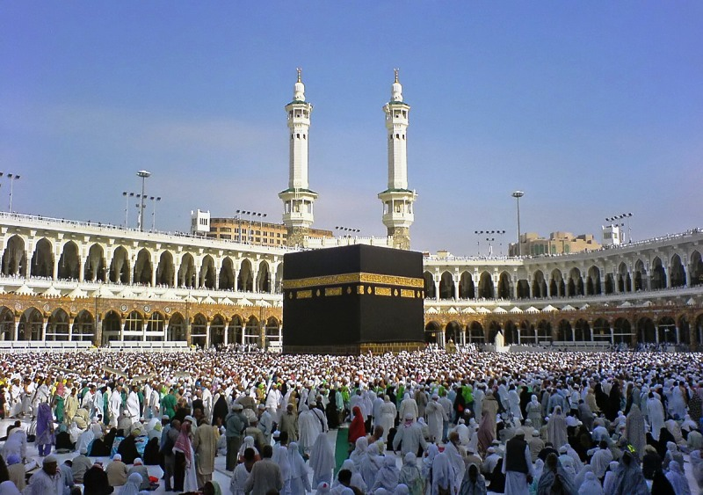
В проповедях Мухаммад (с.а.с.) обличал несправедливо наживающих богатство, призывал богачей помогать бедным и сиротам, выкупать и освобождать рабов. Все, кто принимал новую религию, называли себя мусульманами, то есть «покорными Богу»

Slide 9
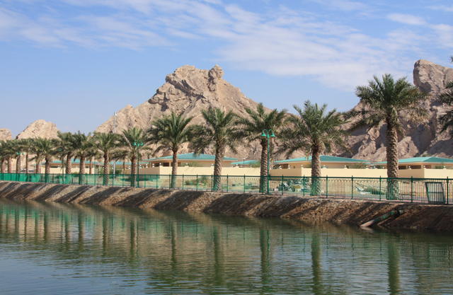
Влиятельная мекканская знать отнеслась враждебно к проповедям пророка (с.а.с.). И в 622 году Мухаммад со сторонниками переселился в соседний оазис, позднее названный «Медина», что означает «город Пророка»
Год переселения – хиджра – стал началом мусульманского летоисчисления.

Slide 10
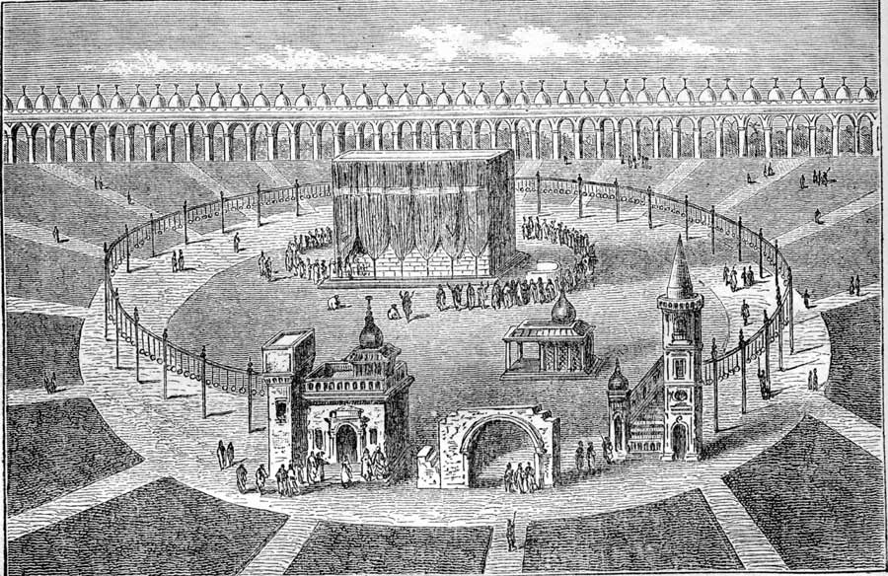
В 630 году знать Мекки подписала с Мухаммадом (с.а.с.) соглашение и открыла перед ним ворота города.

Slide 11

Объединению арабских племен способствовала новая религия – ИСЛАМ.

Slide 12
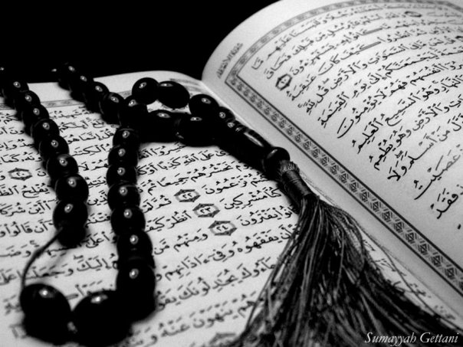
Коран («чтение») – священная книга мусульман, состоит из 114 сур, которые делятся в свою очередь на аяты.
Как и в библии в Коране говорится о том, что Аллах сотворил землю за шесть дней.

Slide 13
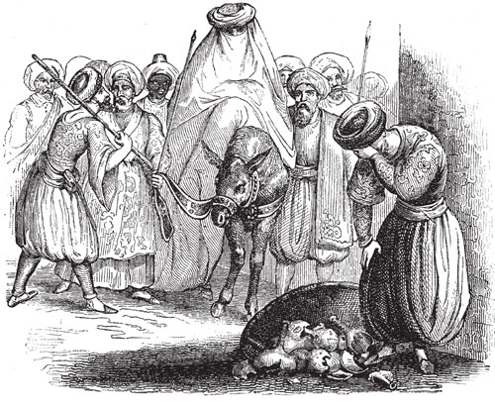
На основе Корана юристы разработали правила поведения – шариат («правильный путь»)

Slide 14
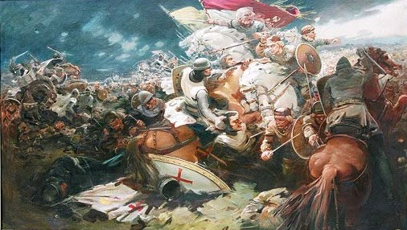
В 711 году арабы переправились через Гибралтарский пролив на Пиренейский полуостров. Королевство вестготов, ослабленное борьбой знати за престол, было за несколько лет почти полностью завоевано арабами.

Slide 15
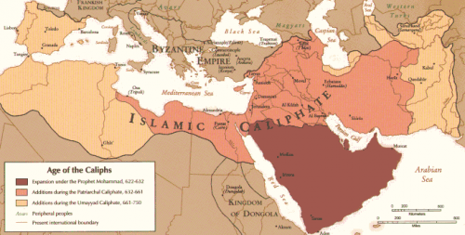
В течение VII и первой половины
VIII века образовалось огромное государство арабов – Арабский халифат со столицей в Дамаске.

Slide 16
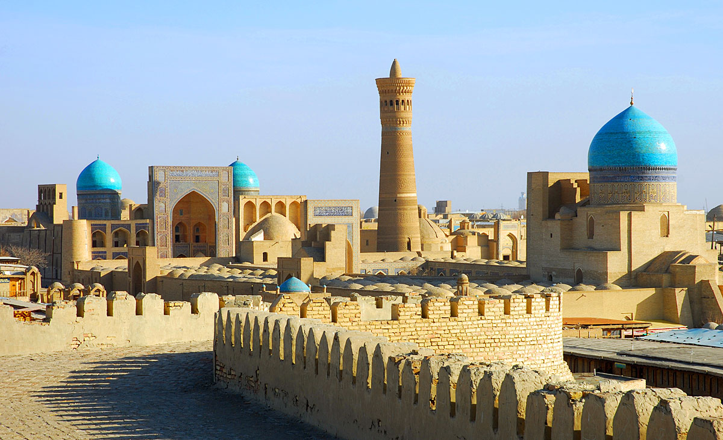
Ислам имел огромное влияние на культуру, обычаи и нравы, право и мораль не только арабов, но и жителей завоеванных ими стран, в частности Испании.

Slide 17
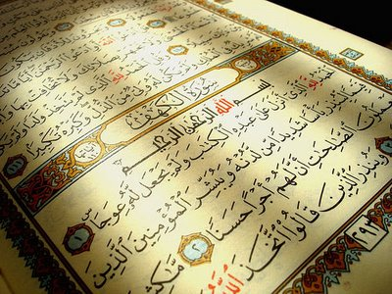
После смерти Мухаммада (с.а.с.)
Арабским государством управляли халифы («заместители» Пророка). Первые четыре халифа были его ближайшими родственниками и учениками: Абу Бакр, Умар, Усман и Али.

Slide 18
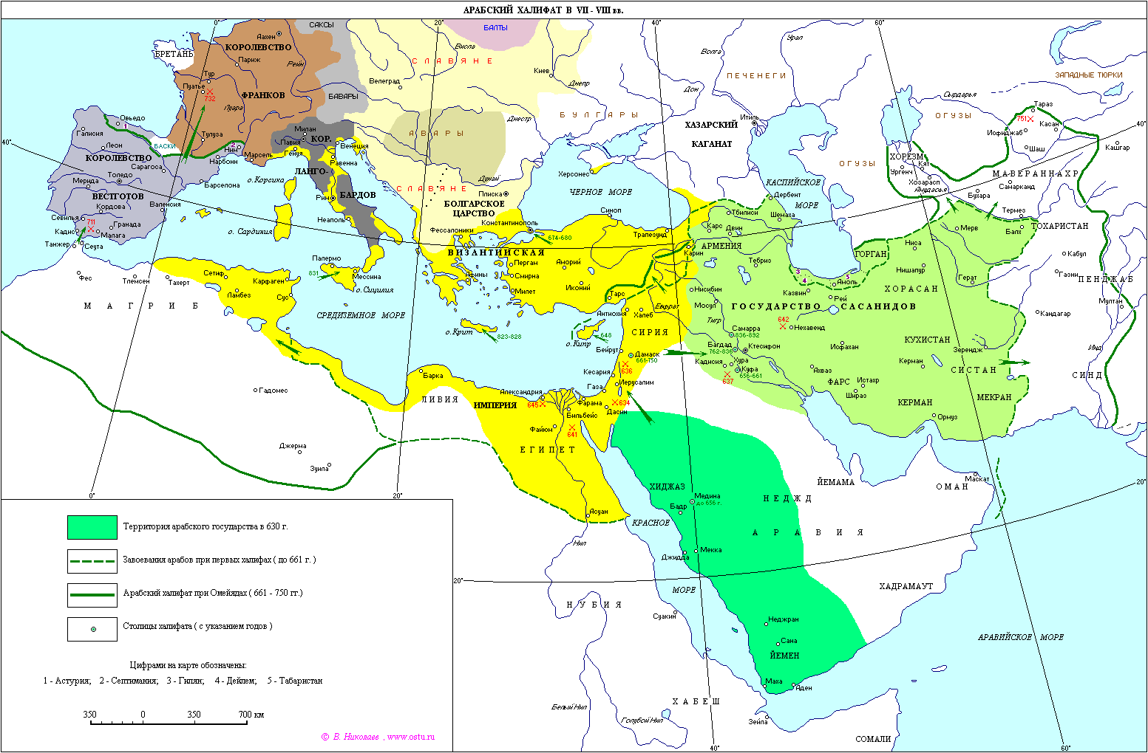
В 750 году власть в халифате перешла к династии Аббасидов.
Во время их правления арабы проникли на такие важные территории, как острова Сицилия, Кипр, Крит и часть юга Италии.

Slide 19
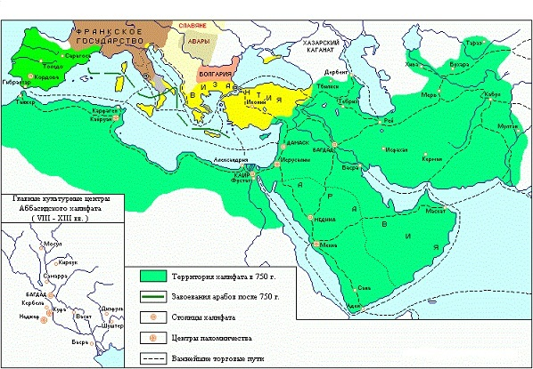
Харун пытался еще больше расширить владения халифата. Он воевал с Византией и опустошил ее владения, но серьезных успехов в этой войне не добился.

Slide 20
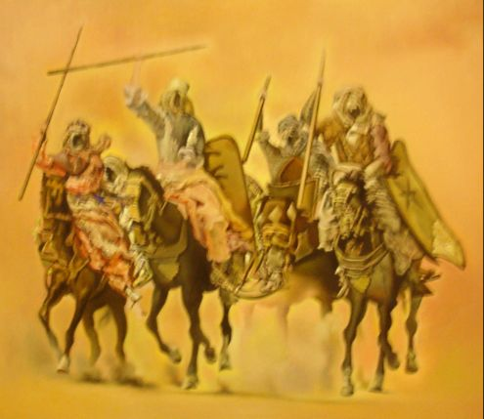
В VIII-IX веках по халифату прокатилась волна народных восстаний против владычества арабов, что подтачивало силы халифата.

Slide 21
В IX веке от Багдадского халифата отделились Египет и другие провинции в Северной Африке, Средняя Азия, Иран, Афганистан. Под властью правившего халифа осталась лишь Месопотамия. Но и ее подчинила правившая в Иране династия.

Slide 22
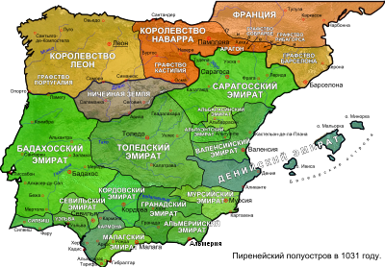
Территориальное деление Иберийского полуострова около 1031г

